Slide 1
Bài 7: Phân tích cú pháp
Văn phạm phi ngữ cảnh
Cây cú pháp
Ngôn ngữ sinh bởi văn phạm
Cây trừu tượng
Khử văn phạm nhập nhằng
Thứ tự ưu tiên các phép toán
Phân tích đệ qui trên xuống

Slide 2
Văn phạm phi ngữ cảnh
Có bảng chữ tận cùng T={a, b, c, …}
Và bảng chữ chưa tận N={A, B, C,., S}
S là chưa tận xuất phát
Có một tập các phép suy diễn
Mỗi phép suy có dạng P a …, trong đó P là chưa tận, còn a là xâu gồm các ký hiệu tận cùng hoặc chưa tận
Xuất phát từ S áp dụng liên tiếp các phép suy diễn đến khi nhận được xâu gồm các chữ tận cùng

Slide 3
Ví dụ văn phạm phi ngữ cảnh
Xem biểu thức là một danh sách của các số phân biệt nhau bởi dấu + và dấu *. Ta có, văn phạm với các luật sinh sau sẽ xác định cú pháp của biểu thức.
  list -> list + list
  list -> list * list; list -> digit
  digit -> 0; digit -> 1; … digit -> 9
Hay viết gọn là: 9*5 + 7*8*6
  list -> list + list | list * list | digit
  digit -> 0 | 1 | 2 ...| 9

Slide 4
Ví dụ văn phạm phi ngữ cảnh
Tập hợp các ký hiệu kết thúc: 0, 1, 2, ..., 9, +, *
Tập hợp các ký hiệu chưa kết thúc: list, digit.
Các luật sinh đã nêu trên.
Ký hiệu chưa kết thúc bắt đầu: list.
2 * 3 + 4 được sinh ra như sau:
list -> list + list -> list * list + list -> digit*list+list -> 2*list + list -> 2 * digit + list ->
2*3 + list -> 2*3+ digit -> 2 * 3 + 4
Ngôn ngữ sinh bởi văn phạm trên là các biểu thức trên số nguyên với 2 phép toán * và + (không có mở đóng ngoặc đơn)

Slide 5
Dẫn xuất của từ sinh bởi văn phạm
Ta nói rằng aAb -> agb nếu A -> g là một luật sinh, a, b là các chuỗi tùy ý các ký hiệu văn phạm.
Nếu a₁ -> a₂ -> ... -> a_{n} ta nói a₁ suy ra a_{n}
Ký hiệu -> : suy ra qua 1 bước
->* : suy ra qua 0 hoặc nhiều bước.
->+ : suy ra qua 1 hoặc nhiều bước.
Ta có tính chất
    1. x ->* x
    2. x ->* y và y ->* z thì x ->* z
Ví dụ: list -> digit -> 5
list ->⁺ 2 * 3 + 4
list ->* 9*5 + 7*8*6

Slide 6
Dẫn xuất trái nhất
Là dẫn xuất trong đó chỉ có ký hiệu chưa kết thúc trái nhất trong bất kỳ dạng câu nào được thay thế tại mỗi bước
Nếu x -> y trong đó ký hiệu chưa kết thúc trái nhất trong x được thay thế, ta viết x ->*_{lm} y
Nếu S ->*_{lm} x ta nói x là dạng câu trái của văn phạm.
Tương tự, ta có dẫn xuất phải nhất

Slide 7
Ví dụ sinh trái nhất của một từ
Văn phạm với các luật sinh sau cho phép định nghĩa các biểu thức số học đơn giản:
E -> E A E | (E) | - E | id
A -> + | - | * | /
Dẫn xuất trái nhất:
E -> E A E -> (E) A E ->(EAE)AE ->
(idAE)AE->(id-E)AE ->(id-id)AE ->
(id-id)*E -> (id – id) * id

Slide 8
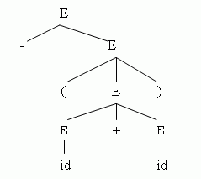
Cây phân tích cú pháp của một từ
Cây phân tích cú pháp có thể được xem như một dạng biểu diễn hình ảnh của một dẫn xuất
E -> - E -> - (E) -> - (E+E) -> -> - (id + E) -> - (id + id)
Cây phân tích cú pháp cho chuỗi nhập : - (id + id) sinh từ văn phạm trên, khi duyệt theo chiều sâu là ghi nhận các lá

Slide 9
Cây cú pháp trừu tượng
(AST - Absatract Syntax Tree)
Từ xâu các từ tố của phân tích cú pháp
Xây dựng cây cú pháp trừu tượng của nó
Dựa vào văn phạm các lệnh của ngôn ngữ lập trình
Duyệt các lá, bỏ qua các ký tự như dấu ngoặc:
      - (id + id)
Các đỉnh trong là các phép toán:
-
+
id
id

Slide 10
Ngôn ngữ sinh bởi văn phạm
Là ngôn ngữ trên bảng chữ tận cùng
Là tập các xâu gồm các chữ tận cùng được suy ra ký hiệu chưa tận xuất phát
Chỉ sử dụng các luật sinh (phép suy diễn) của văn phạm
Hai văn phạm sinh ra cùng một ngôn ngữ được gọi là tương đương.

Slide 11
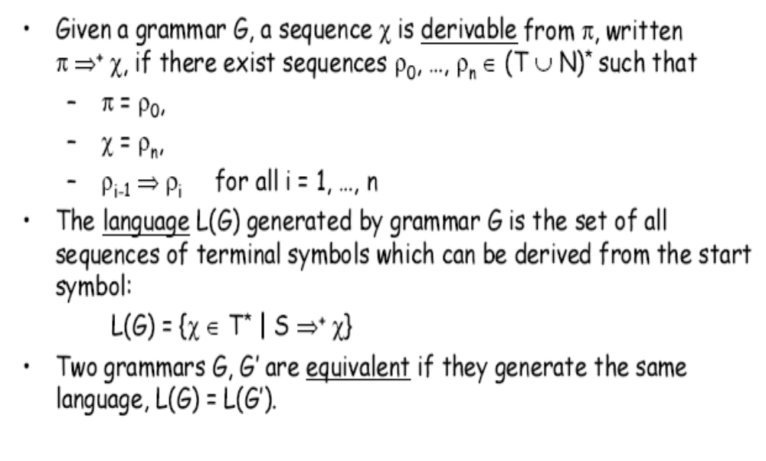
Ngôn ngữ sinh bởi văn phạm

Slide 12
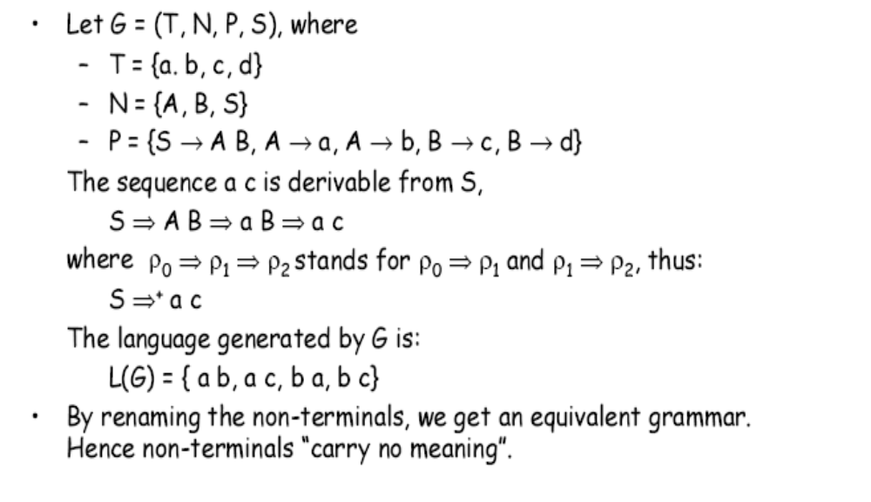
Ví dụ: ngôn ngữ sinh bởi văn phạm

Slide 13
Văn phạm chính qui - Regular Grammars
Regular grammars
  Non-terminals (arbitrary names)
  Terminals (characters)
  Productions limited to the following:
    Non-terminal ::= terminal
    Non-terminal ::= terminal Non-terminal
    Treat character class (e.g. digit) as terminal
  Vế trái là một chưa tận, tức là văn phạm chính qui là trường hợp riêng của văn phạm phi ngữ cảnh
  Vế phải chỉ chứa một tận cùng và có thể có nhiều nhất một chưa tận

Slide 14
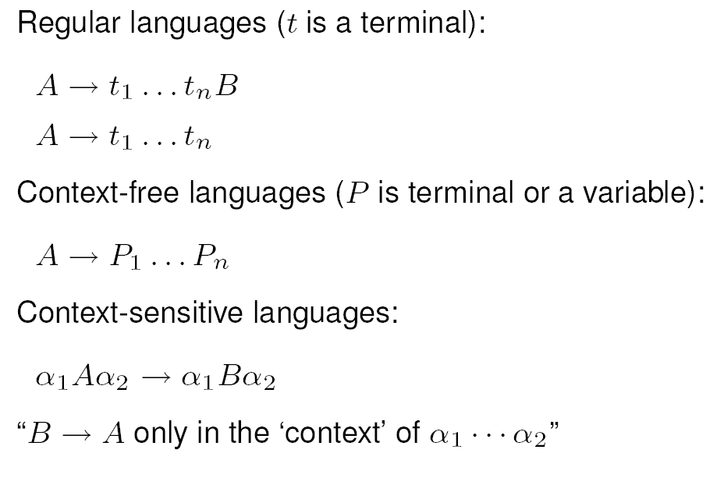
Phân loại văn phạm & ngôn ngữ

Slide 15
Ngôn ngữ và văn phạm
Ngôn ngữ sinh bởi văn phạm chính qui cũng là ngôn ngữ đoán nhận bởi otomat
Ngôn ngữ được biểu diễn biểu thức chính qui là ngôn ngữ chính qui
BTCQ sinh số thực:
VD: n|.n|n.n|(n|n.n|.n)E(-n|+n|n)
Tuy nhiên:
Lớp ngôn ngữ sinh bởi văn phạm phi ngữ cảnh chứa lớp ngôn ngữ chính qui

Slide 16
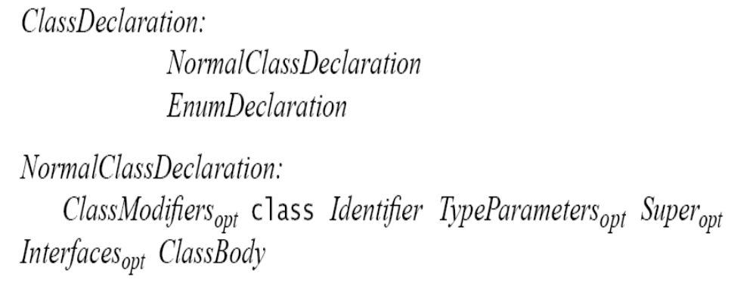
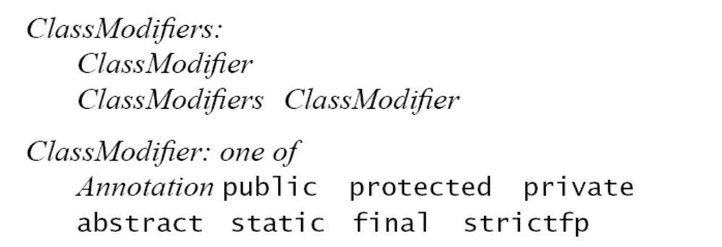
Khai báo lớp trong ngôn ngữ hướng đối tượng

Slide 17
Văn phạm sinh thân lớp Java
ClassBody: { ClassBodyDeclarations_{opt} }
ClassBodyDeclarations:
ClassBodyDeclaration
ClassBodyDeclarations ClassBodyDeclaration
ClassBodyDeclaration:
  ClassMemberDeclaration
  InstanceInitializer
  StaticInitializer
  ConstructorDeclaration
ClassMemberDeclaration:
  FieldDeclaration
  MethodDeclaration
  ClassDeclaration
  InterfaceDeclaration
  ;

Slide 18
Văn phạm phi ngữ cảnh và
Các khái niệm liên quan
Dạng văn phạm phi ngữ cảnh:
A -> P₁ P₂ …P_{k}
Văn phạm nhập nhằng
Thứ tự ưu tiên của các phép toán
Đệ qui trái và phải
Phân tích trên xuống và dưới lên
Cây cú pháp và cây cú pháp trừu tượng
Độ phức tạp phân tích văn phạm phi ngữ cảnh là o(n³), trên thực tế các thuật toán được sử dụng là o(n).

Slide 19
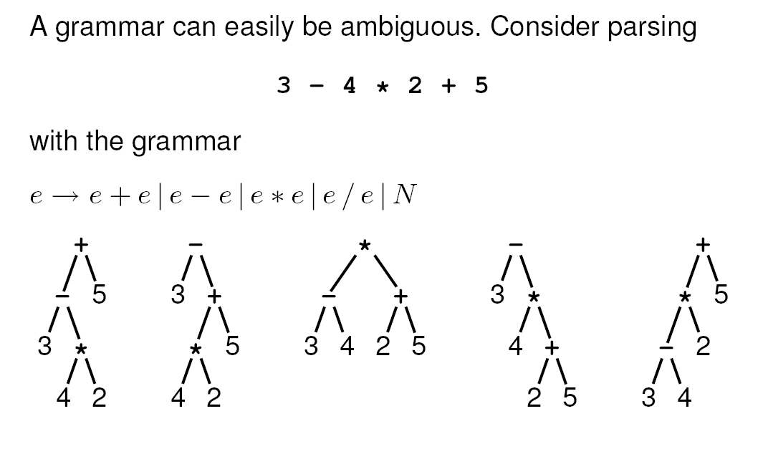
Văn phạm nhập nhằng: có từ có 2 cây cú pháp cho một biểu thức

Slide 20
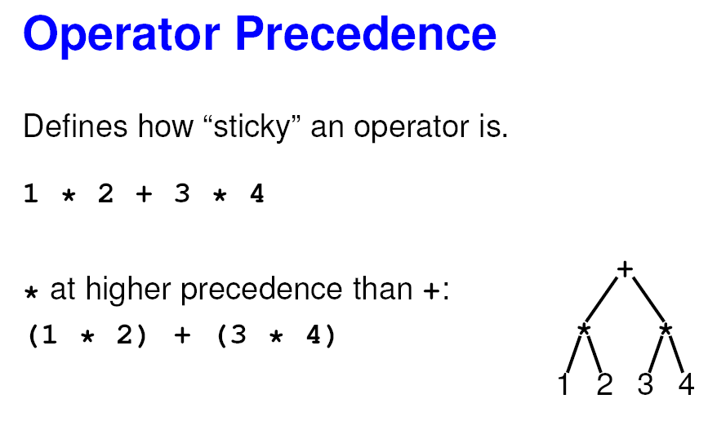
Thứ tự ưu tiên và tính kết hợp của các phép toán
Nhân chia trước, cộng trừ sau.
Kết hợp: (a*b)*c = a*(b*c);
(a+b)+c = a+(b+c)

Slide 21
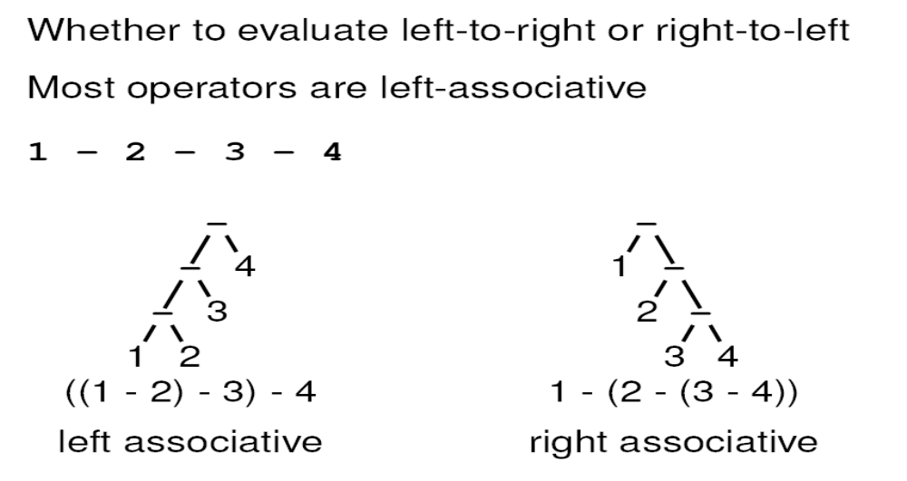
Tính kết hợp của phép toán
Đa số phép toán có tính kết hợp trái

Slide 22
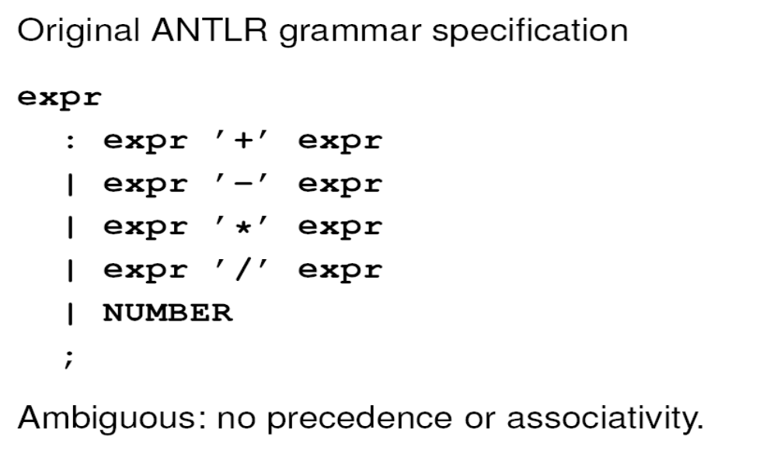
Phát hiện văn phạm nhập nhằng: không có ưu tiên và kết hợp

Slide 23
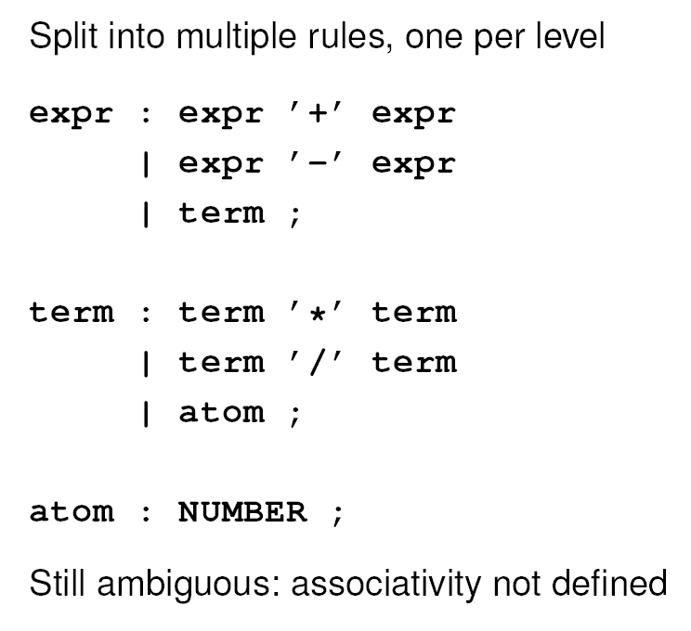
Tạo bậc ưu tiên của phép toán: thêm chưa tận (vẫn chưa có kết hợp)

Slide 24
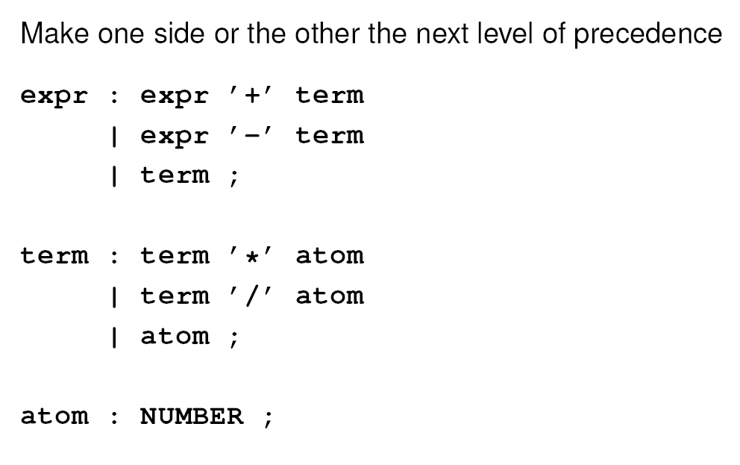
Tạo tính kết hợp bằng cách chỉ cho đệ qui trái

Slide 25
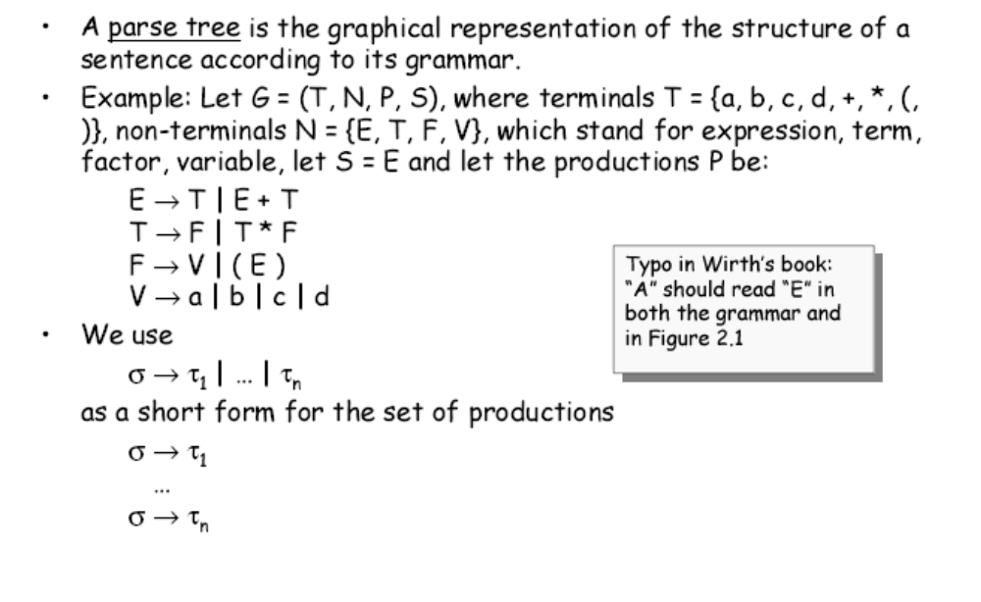
Văn phạm sinh biểu thức số học- khử nhập nhằng và thêm ngoặc

Slide 26
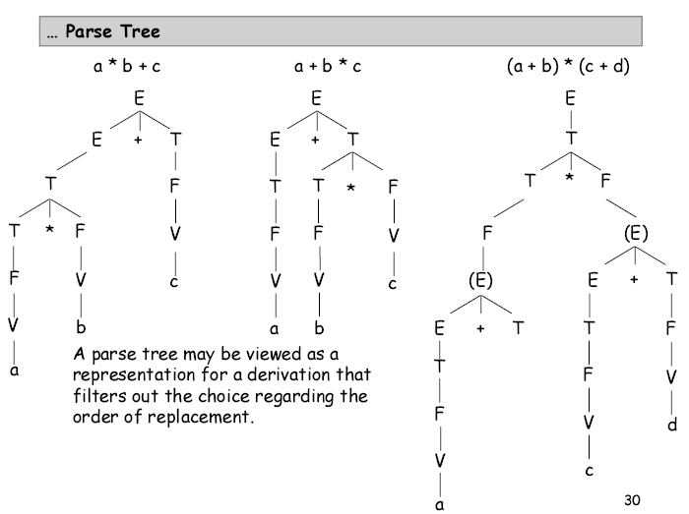
Cây cú pháp duy nhất của biểu thức số học

Slide 27
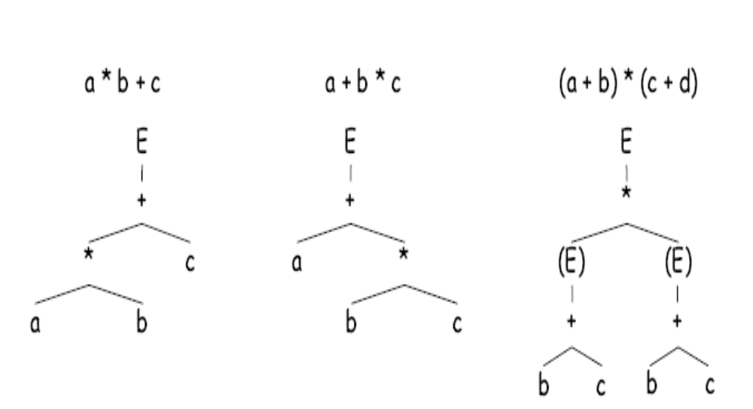
Cây cú pháp trừu tượng – các đỉnh trong là các phép toán

Slide 28
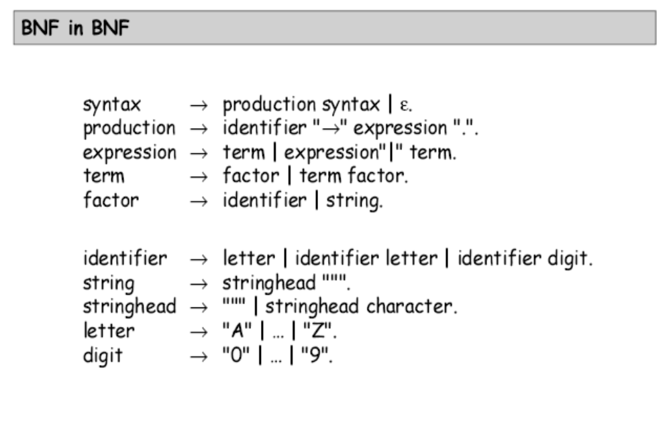
Dạng chuẩn BNF của văn phạm biểu diễn qua chính nó

Slide 29
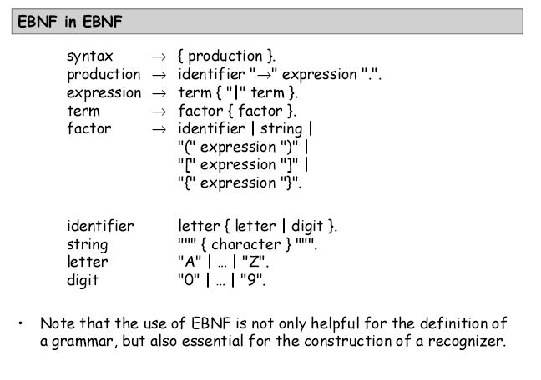
Dạng chuẩn mở rộng EBNF trong nó

Slide 30
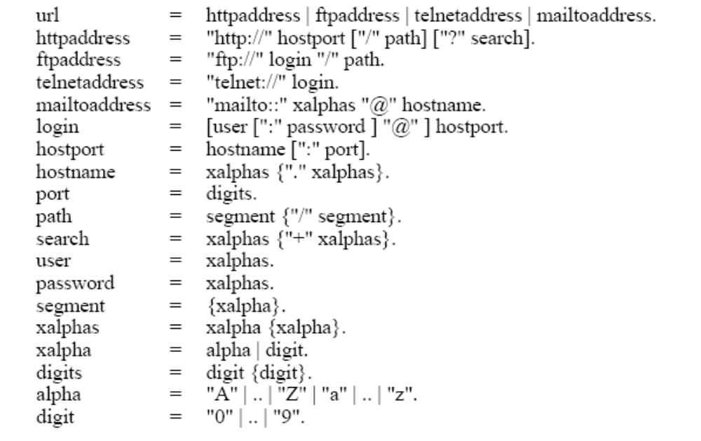
Cú pháp viết địa chỉ Web

Slide 31

Tìm cây cú pháp cho một từ tận cùng
LL: Left to right, Leftmost derivation
K là số từ tố cần phải xem trước để xem dùng pháp suy diễn nào
Phân tích trên xuống, dự báo, đệ qui
Ý tưởng, nhìn k ký tự tiếp theo để xem phải dùng phép suy nào
Có thể xây dựng phân tích đệ qui cho LL(k)
cụ thể ở đây xây dựng cho LL(1)

Slide 32

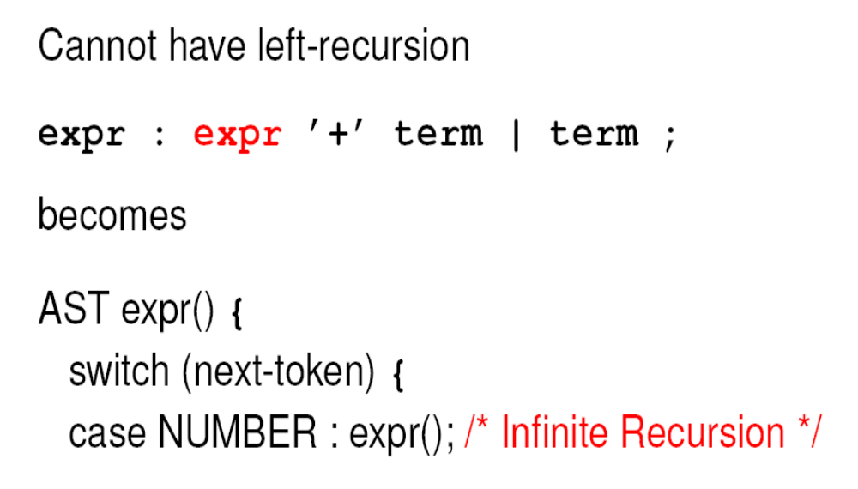

Slide 33

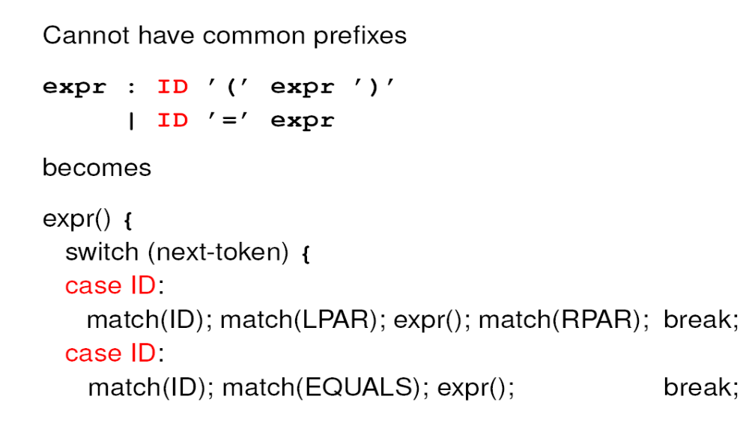

Slide 34
Khử đệ qui trái và loại thừa số chung
Nếu có đệ qui trái, trong cài đặt có lời gọi vô hạn, không biết khi nào dừng
Nếu có hai luật sinh, mà đoạn đầu vế phải giống nhau (thừa số chung), thì khi đọc đọan giống nhau đó không biết dùng luật sinh nào
Ta phải tìm văn phạm tương đương mà không có đệ qui trái và không có thừa số chung

Slide 35
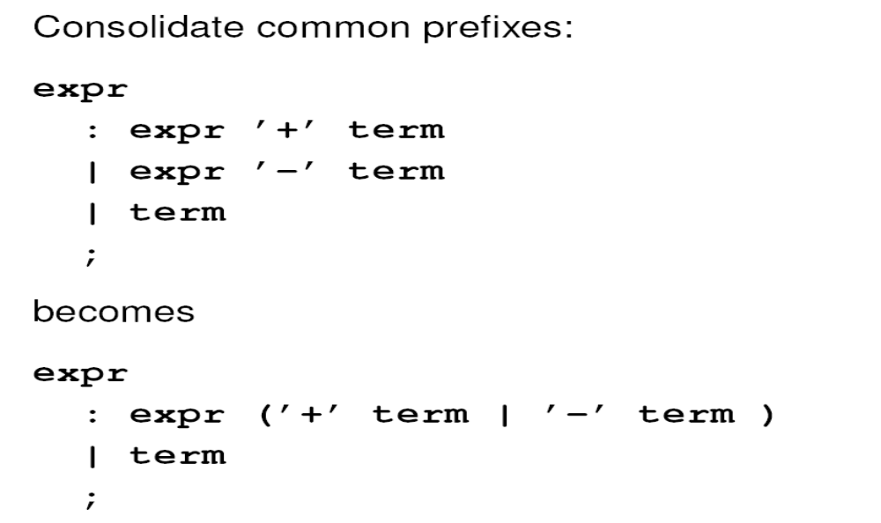
Loại thừa số chung

Slide 36
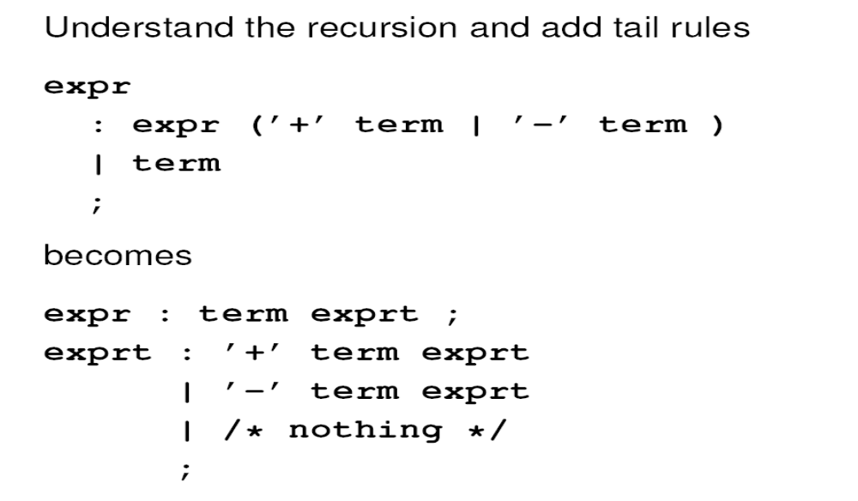
Khử bỏ đệ qui trái

Slide 37
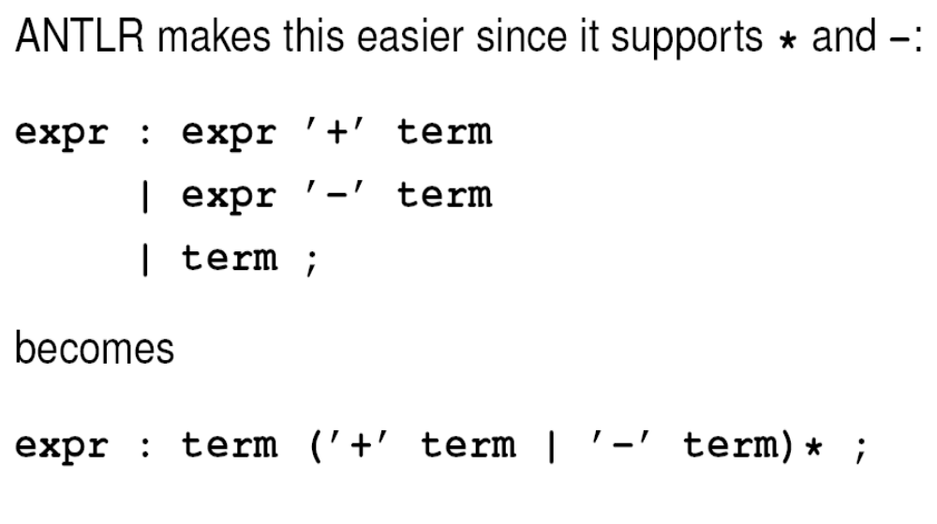
Sử dụng dạng chuẩn EBNF

Slide 38
Qui tắc chung loại thừa số chung và khử đệ qui trái
Thay bằng
    A -> x B
    B -> y | z
    (y /= z)
Thay bằng
    A -> y B
    B -> x B | ε
Để loại thừa số chung trái
  A -> x y
  A -> x z
Để loại đệ qui trái
  A -> A x | y

Slide 39
Ví dụ khử đệ qui trái
term -> term * atom
term -> term / atom
term -> atom
Thay bằng:
term -> atom termt
termt -> * atom termt
termt -> / atom termt
termt -> ε

Slide 40
Văn phạm sinh biểu thức số học
E -> E + E
E -> E – E
E -> E * E
E -> E / E
E -> id
E -> number
E -> (E)

Slide 41
Văn phạm nhập nhằng: có từ có 2 cây cú pháp cho một biểu thức

Slide 42
Văn phạm sinh biểu thức – đệ qui trái và có thừa số chung
E -> E + T
E -> E – T
E -> T
T -> T * F
T -> T / F
T -> F
F -> (E) | id | num

Slide 43
Thêm S và khử đệ qui trái
  A -> A x | y khử bằng: A -> y B, B -> x B | ε
  Bổ sung chưa tận bắt đầu S, $ là ký tự kết thúc xâu tận
  S -> E$
  E -> E + T | E – T | T ở đây (E = A; x = +T | -T; y = T). Khử bằng:
    E -> T E’
    E’ -> +T E’ | - TE’ | ↋
  T -> T * F | T / F | F ở đây (T = A; x = *F | /F; y = F)
  Khử đệ qui trái, thay bằng:
    T -> F T’
    T’ -> *F T ’ | / F T ’ | ↋

Slide 44
Văn phạm tính biểu thức số học - khử đệ qui trái và loại thừa số chung
S → E $
E → T E ′
E ′ → + T E ′
E′ → − T E ′
E′ →
T → F T ′
T ′ → * F T ′
T ′ → / F T ′
T ′ →
F → id
F → num
F → (E)

Slide 45
Cho a*b – (c / d + g)$ Tìm phép suy diễn?
Ý tưởng nhìn trước 1 ký tự chưa tận chọn luật:
S -> E$ ->TE’$ ->FT’ E’$ ->aT’E’$ ->a*FT’E’$
->a*bT’E’$ -> a*b E’$ -> a*b–TE’$
-> a*b-FT’E’$
->a*b–(E)T’E’$
->a*b-(TE’)T’E’$
->a*b-(FT’E’)T’E’$
-> a*b-(cT’E’)T’E’$
->a*b-(c/FT’E’)T’E’$->

Slide 46
Cho a*b – (c / d + g)$.
->a*b-(c/FT’E’)T’E’$
->a*b-(c/dT’E’)T’E’$
-> a*b- (c/dE’)T’E’$
-> a*b-(c/d+TE’)T’E’$
-> a*b-(c/d + FT’E’)T’E’$
-> a*b-(c/d+gT’E’)T’E’$
-> a*b-(c/d+ gE’)T’E’$
->a*b-(c/d+g)T’E’$
-> a*b-(c/d+g)E’$
-> a*b-(c/d+g)$

Slide 47
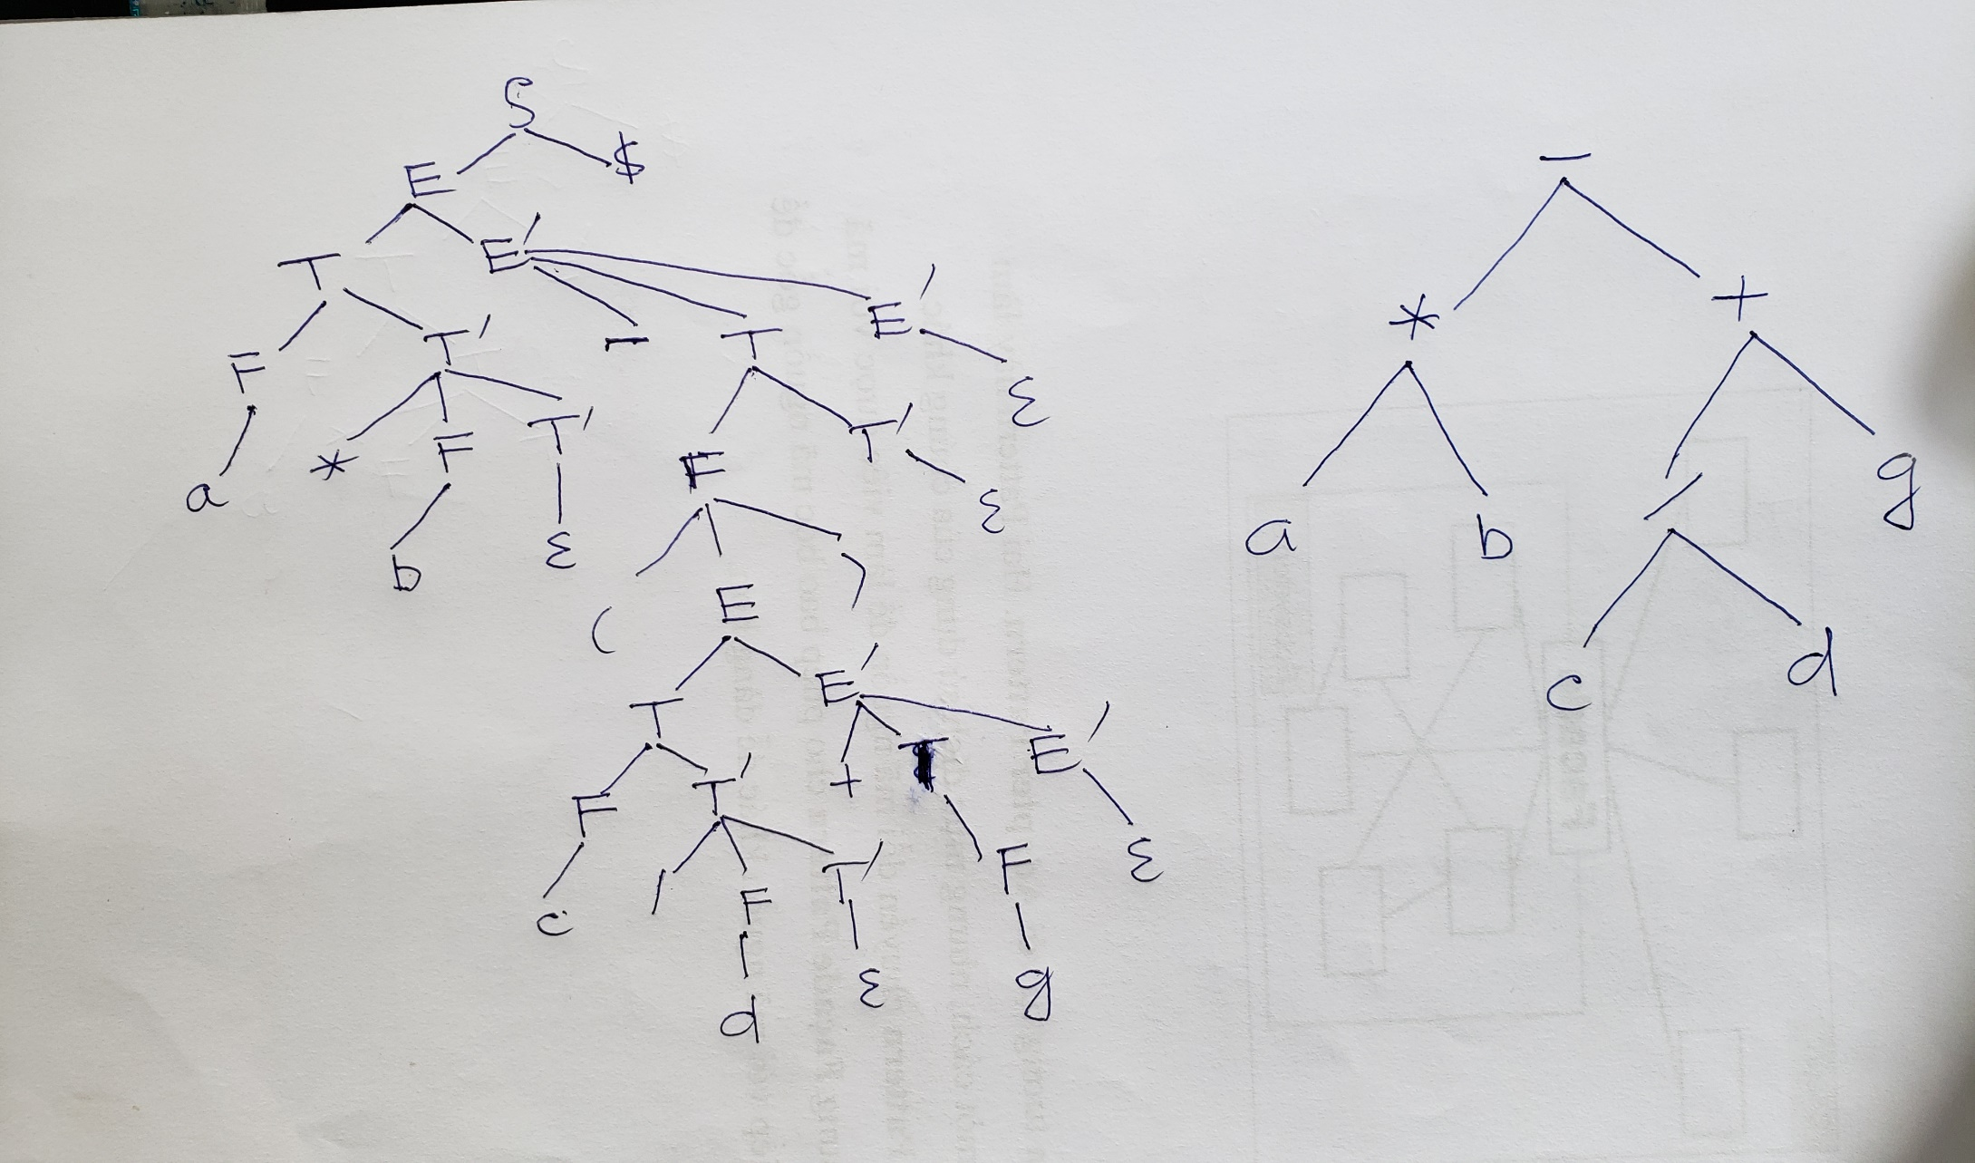
Cây cú pháp và cây cú pháp trừu tượng của nó

Slide 48
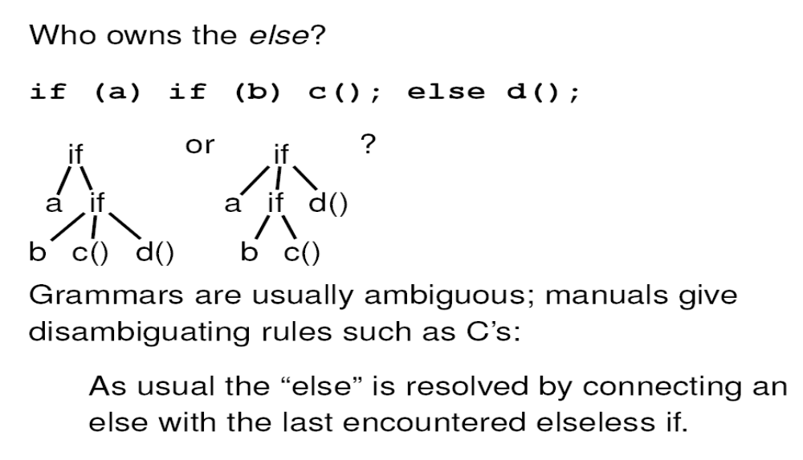
Vấn đề lỏng lẻo của else

Slide 49

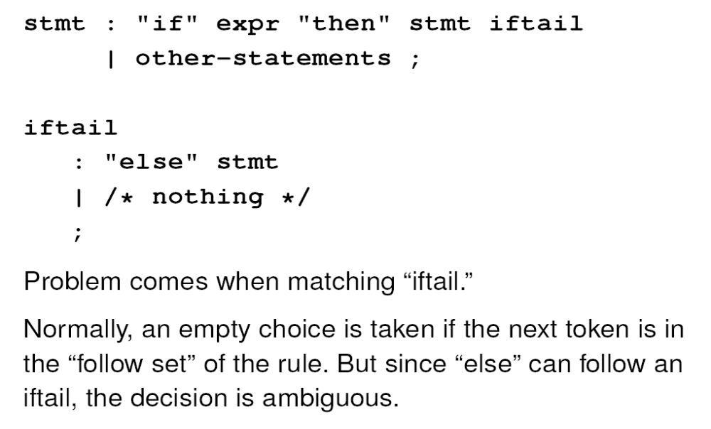

Slide 50

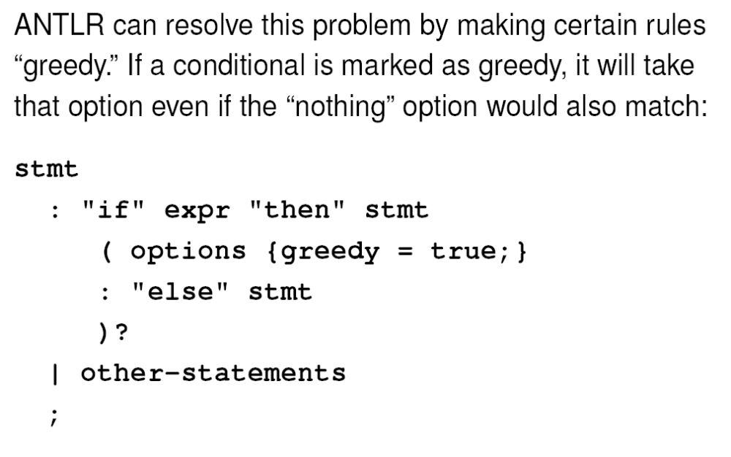

Slide 51
Phân tích đệ qui lùi và dựa bảng
Đệ qui lùi: mỗi phép suy là một chương trình con. Gọi stack giữ các chương trình con đang hoạt động tương ứng với các chưa tận đang xét. Stack cần để kiểm tra tính hợp lệ có ngữ cảnh và thông báo lỗi, …
Phân tích dựa bảng: đệ qui được mô phỏng với stack tường minh.

Slide 52
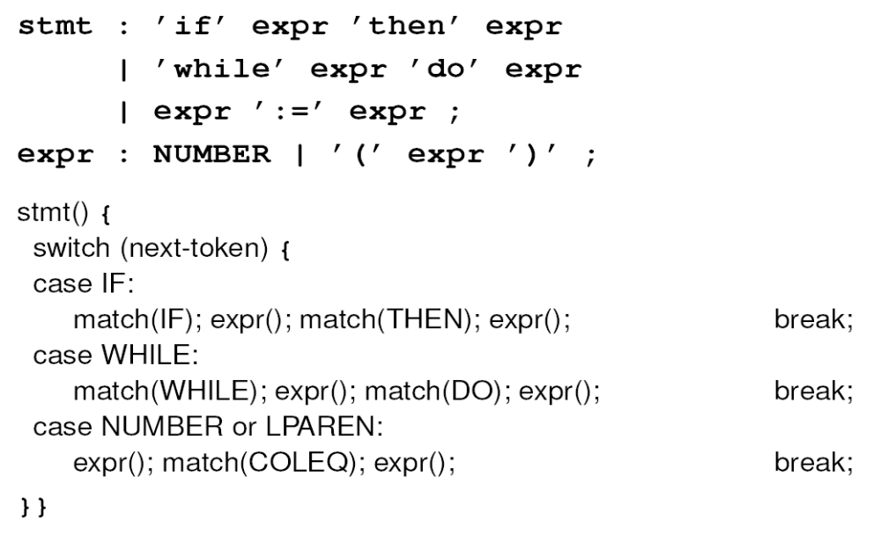
Cài đặt đệ qui lùi

Slide 53
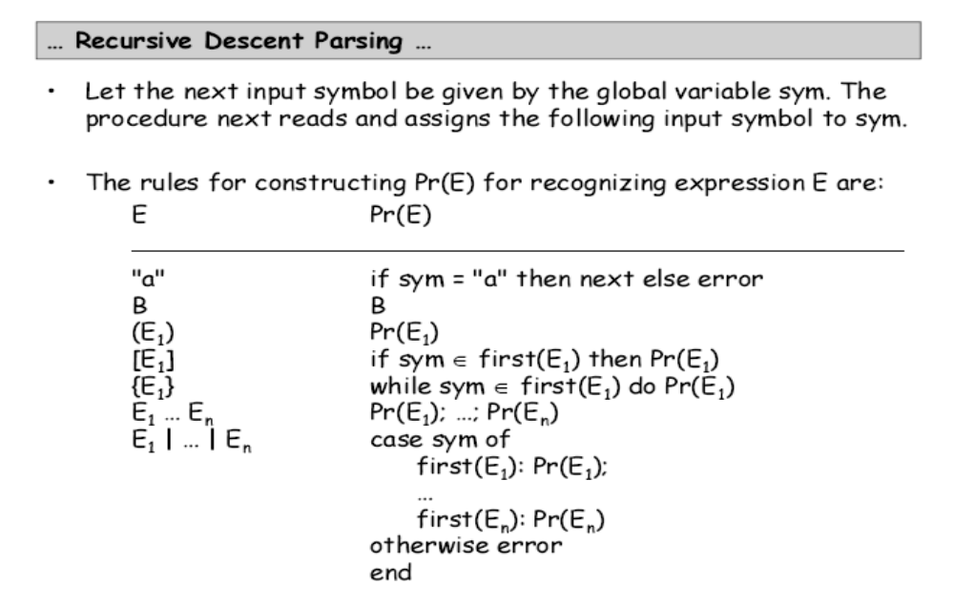
Phân tích đệ qui lùi

Slide 54
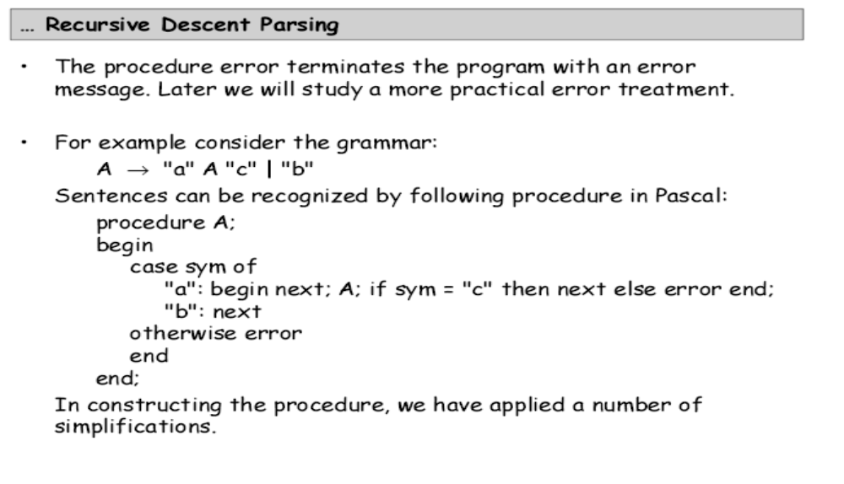
Cài đặt đệ qui lùi theo luật

Slide 55
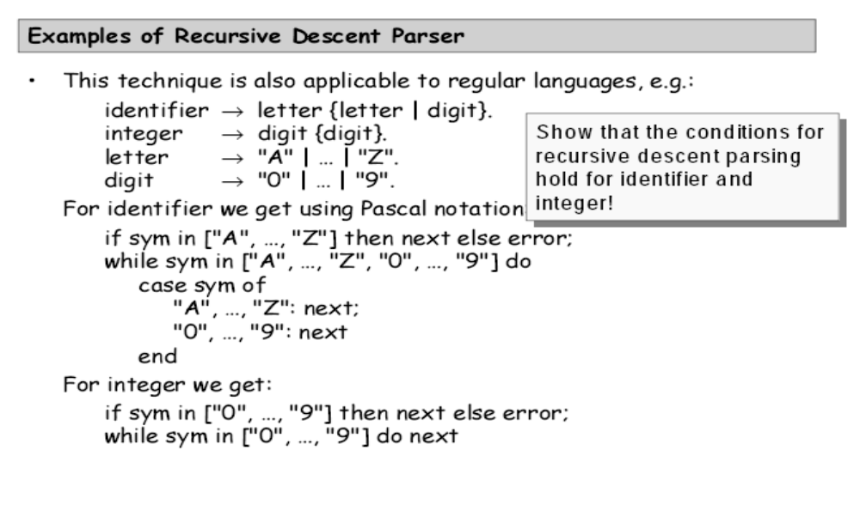
Ví dụ cài đặt

Slide 56
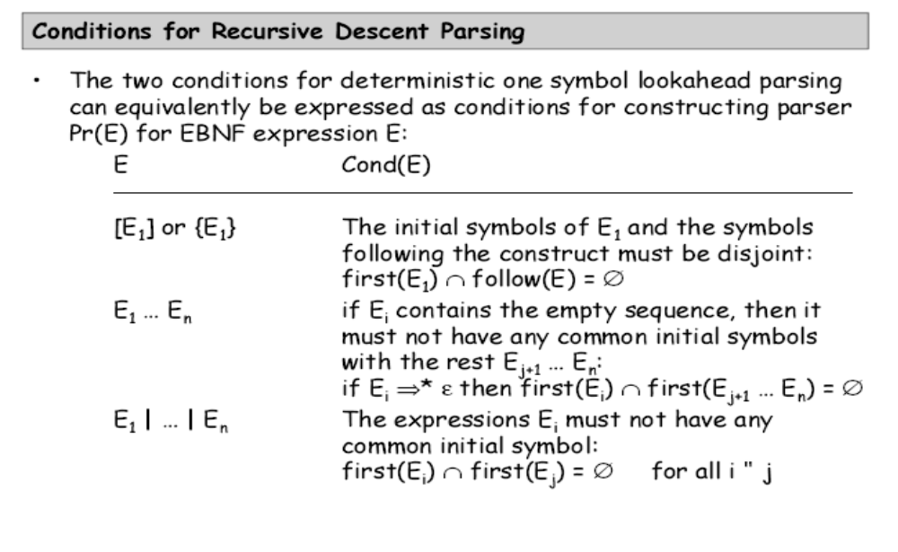
Điều kiện đệ qui lùi, xem thêm bài sau

Slide 57
Điều kiện đệ qui lùi
Phân tích xem trước 1 ký hiệu là khả thi, nếu thỏa mãn 2 điều kiện sau:
(E) or {E}: Nếu ký hiệu là chữ đầu E hoặc còn là chữ đầu của E thì thực hiện E; đòi hỏi chữ sau E khác chữ đầu của E
E₁ E₂ …E_{n} : nếu E_{i} chứa є, thì chữ đầu của E_{i} khác chữ đầu của phần còn lại
E₁ | E₂ |…| E_{n} : Các biểu thức E_{i} không có các chữ đầu là thừa số chung
Khi đó Phân tích có thể lựa chọn được phép suy

Slide 58
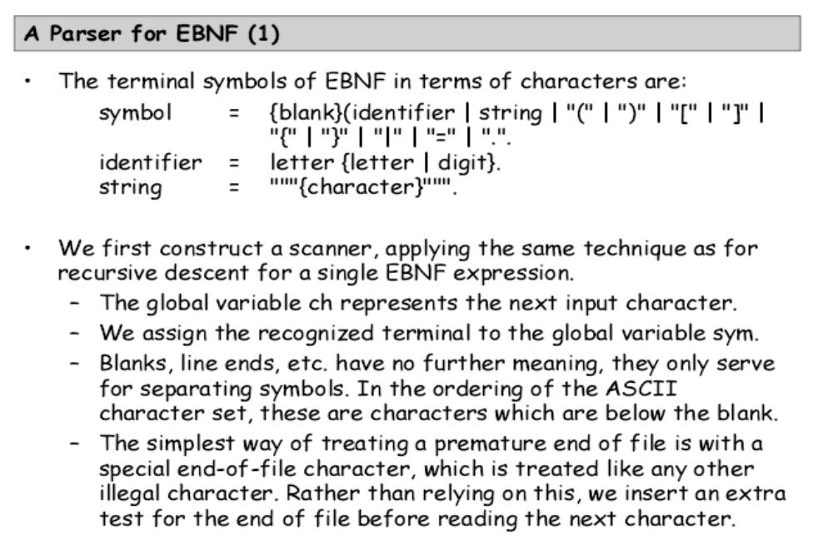
Ví dụ: phân tích từ dạng chuẩn mở rộng

Slide 59
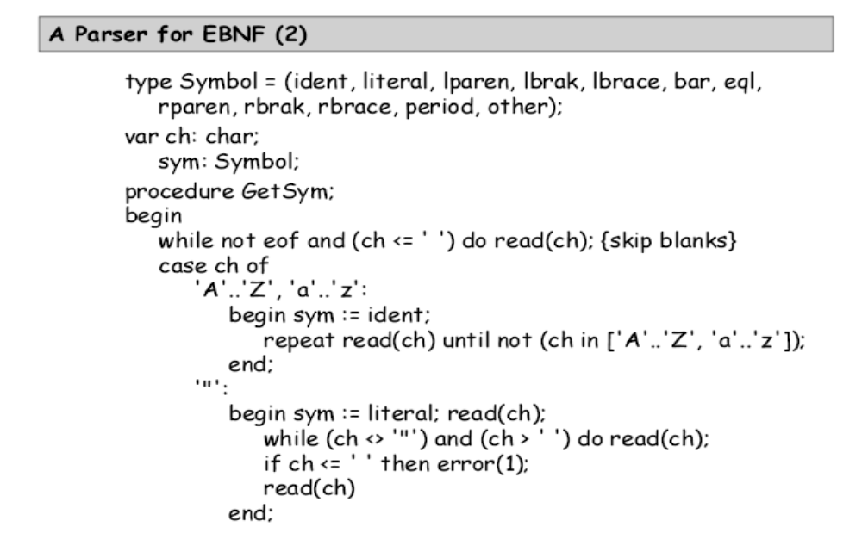
Cài đặt nhận biết symbol

Slide 60
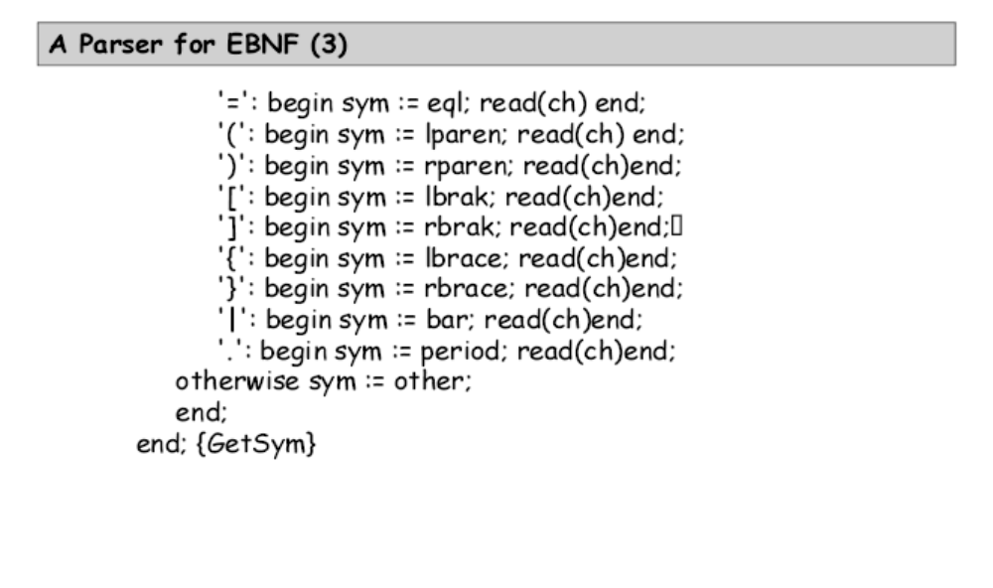
Cài đặt nhận biết các dấu ngoặc

Slide 61
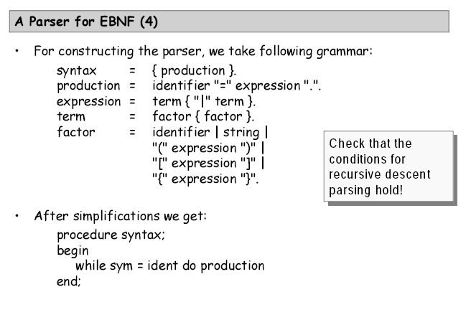
Cài đặt nhận biết luật suy diễn

Slide 62
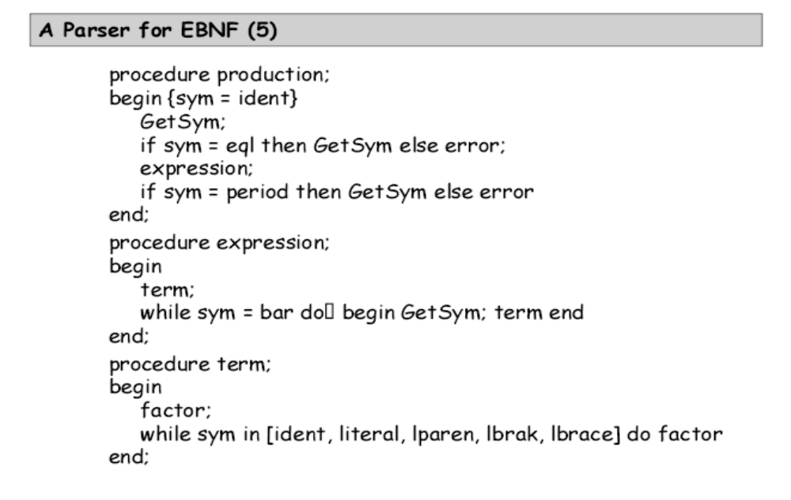
Cài đặt tính biểu thức

Slide 63
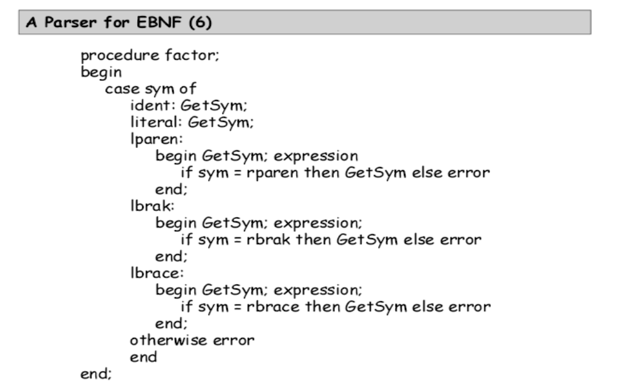
Cài đặt (6): nhận biết biến

Slide 64
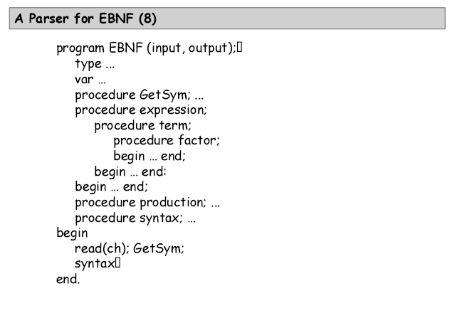
Cài đặt (7): Phân tích cú pháp

Slide 65
Xây dựng cây cú pháp cho biểu thức (JavaCC)
Exp Start() :
{ Exp e; }
{ e=Exp() { return e; }
}
Exp Exp() :
{ Exp e1,e2; }
{ e1=Term()
( "+" e2=Term() { e1=new PlusExp(e1,e2); }
| "-" e2=Term() { e1=newMinusExp(e1,e2); } )*
{return e1; }
}

Slide 66
Xây dựng cây cú pháp cho biểu thức (2)
Exp Term() :
{ Exp e1,e2; }
{ e1=Factor()
( "*" e2=Factor() { e1=newTimesExp(e1,e2); }
| "/" e2=Factor() { e1=newDivideExp(e1,e2); }
)*
{ return e1; }
}

Slide 67
Xây dựng cây cú pháp cho biểu thức (3)
Exp Factor() :
{ Token t; Exp e; }
{ ( t=<IDENTIFIER> { return
newIdentifier(t.image); }
| t=<INTEGER_LITERAL> { return new IntegerLiteral(t.image); }
| "(" e=Exp() ")" { return e; } )
}

Slide 68
Tính toán giá trị biểu thức số học
Xây dựng các lớp Add, Substract, Product, Divide, Number cài đặt interface Expression, trong đó có phương thức Interpret()
Trong các lớp cụ thể sẽ tính toán các biểu thức tương ứng hoặc lấy giá trị của number
Vấn đề truyền xâu biểu thức sao cho thứ tự thực hiện các phép toán là rõ rang
Dùng ký hiệu Hậu tố: a b + c * d –
Dùng ngăn xếp để chứa kết quả trung gian

Slide 69
Đệ qui trên xuống trên javaCC
public abstract class Exp {
  public abstract int eval();
}
public class PlusExp extends Exp {
private Exp e1, e2;
public PlusExp (Exp a1, Exp a2) { e1=a1; e2=a2;
}
public int eval() {
return e1.eval()+e2.eval();
}
}

Slide 70
Tiếp theo: tính biểu thức hiệu
public class MinusExp extends Exp {
private Exp e1,e2;
public MinusExp(Exp a1, Exp a2) { e1=a1; e2=a2;
}
public int eval() {
return e1.eval()-e2.eval();
}
}

Slide 71
Tiếp theo: tính biểu thức tích
public class TimesExp extends Exp {
private Exp e1,e2;
public TimesExp(Exp a1, Exp a2) {
e1=a1; e2=a2;
}
public int eval() {
return e1.eval()*e2.eval();
}
}

Slide 72
Tiếp tục: tính biểu thức thương
public class DivideExp extends Exp {
private Exp e1,e2;
public DivideExp (Exp a1, Exp a2) { e1=a1; e2=a2;
}
public int eval() {
return e1.eval()/e2.eval();
}
}

Slide 73
Tiếp theo: tìm giá trị biến
public class Identifier extends Exp {
private String f0;
public Identifier(String n0) {
f0 = n0;
}
public int eval() {
return lookup(f0);
}
}

Slide 74
Kết thúc: phân tích số nguyên
public class IntegerLiteral extends Exp {
private String f0;
public IntegerLiteral(String n0) {
f0 = n0;
}
public int eval() {
return Integer.parseInt(f0);
}
}

Slide 75
Văn phạm tính biểu thức số học
S → E $
E → T E′
E′ → + T E′
E′ →− T E′
E′ →
T → F T′
T′ →* F T′
T′ → / F T′
T′ →
F → id
F → num
F → (E)

Slide 76
Lập bảng phân tích dự báo LL (1)
Bảng được đánh thứ tự bởi chưa tận và từ tố. Phần tử nhập của bảng la phép suy diễn:
for each production P: A α
loop
for each terminal a in First (α)
loop T (A, a) := P;
end loop;
if ε in First (α), then
for each terminal b in Follow (Α)
loop T (A, b) := P;
end loop;
end if;
end loop;
Mọi chỗ còn lại nhập là error.
Nếu có hai chỗ xung đột thì bảng sẽ không xây dựng thành công và văn phạm không là LL(1).

Slide 77
Bảng phân tích dự báo M của văn phạm
 | Id | y | + | - | * | ( | ) | EOI
E | E→TE' | E→TE' |  | E→TE' |  | E→TE’
E' |  |  | E’→+TE' |  |  |  | E’→ε | E’→ε
T | T→FT' | T→FT' |  | T→FT' |  | T→FT'
T' |  |  | T‘ →ε |  | T'→*FT |  | T'→ε | T‘ →ε
F | F→id | F→y |  | F→-E |  | F→(E)

Slide 78
Phân tích cú pháp (-x)*y+x
stack | input |  | Output
E | (-x)*y+x
E'T | (-x)*y+x |  | E→TE'
E'T'F | (-x)*y+x |  | T→FT'
E'T')E( | (-x)*y+x |  | F→(E)
E'T')E | -x)*y+x
E'T')E'T | -x)*y+x |  | E→TE'
E'T')E'T'F | -x)*y+x |  | T→FT'
E'T')E'T'E- | -x)*y+x |  | F→-E
E'T')E'T'E | x)*y+x
E'T')E'T'E'T | x)*y+x |  | E→TE'
E'T')E'T'E'T'F | x)*y+x |  | T→FT'
E'T')E'T'E'T'x | x)*y+x |  | F→x
E'T')E'T'E'T' | )*y+x
E'T')E'T'E' | )*y+x |  | T'→e
E'T')E'T' | )*y+x |  | E'→e
E'T')E' | *y+x |  | T'→e

